Slide 1

As primeiras universidades

Slide 2
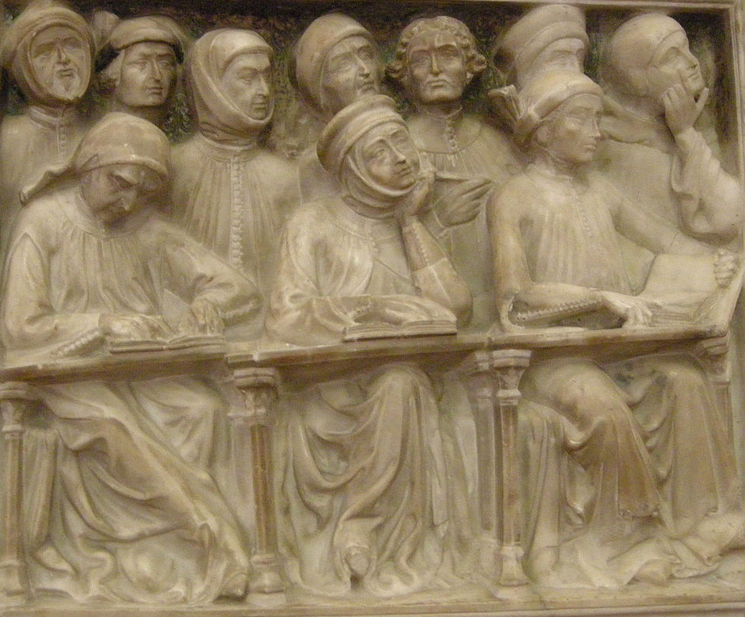
Relevo do túmulo de João de Legnano (c.1320-1383), célebre professor de Direito da Universidade de Bolonha

Slide 3
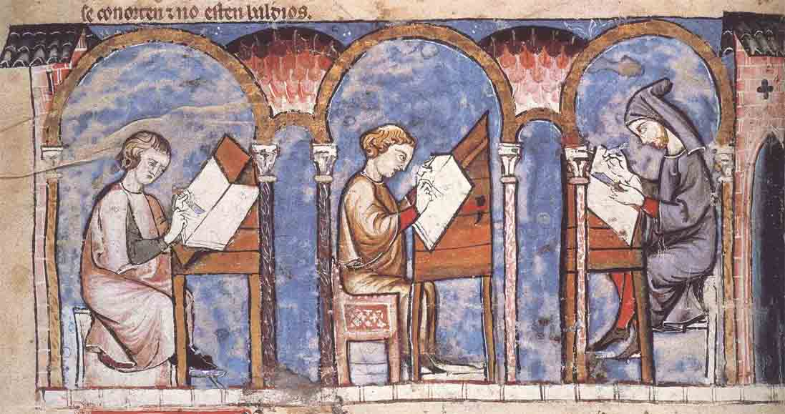
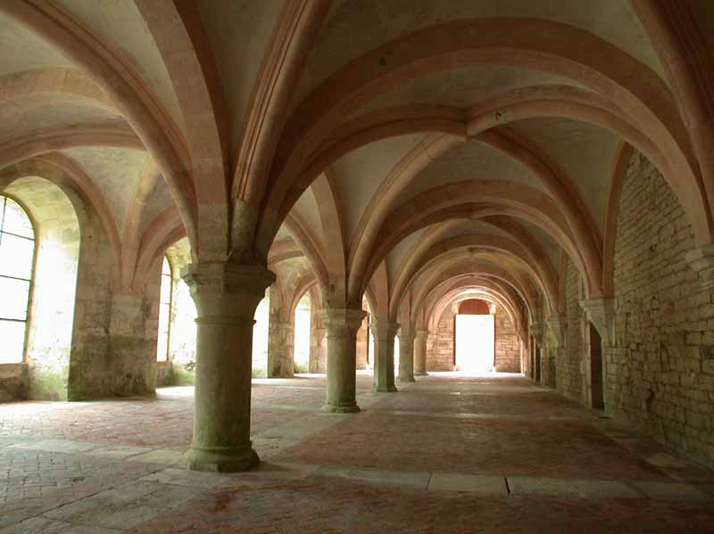
As escolas monacais
Durante a Idade Média, a Igreja desempenhou um papel fundamental na preservação do saber. No declínio cultural que se seguiu ao fim do Império Romano, foi nos mosteiros que o livro continuou a ser produzido e se acumularam as grandes bibliotecas.
Um scriptorium, numa Iluminura do século XIII
Scriptorium da abadia cisterciense de Fontenay, França, fundada em 1118
Anexo à biblioteca, situava-se o scriptorium, onde os monges copistas reproduziam laboriosamente os livros. À frente do scriptorium encontrava-se o armarius, monge ao qual competia a organização da biblioteca e a supervisão do trabalho de cópia.

Slide 4
As escolas monacais
No fim do século XI , acompanhando o renascimento das cidades e a procura de letrados pela administração pública, proliferam as escolas urbanas, geralmente ligadas à catedral e ao seu bispo.
Algumas destas escolas adquiriram uma organização corporativa, mais consistente e complexa. Assim nasceu a Universitas Magistrorum et Scholarium ou Universitas Studium, isto é a universidade
Universitas Magistrorum et Scholarium
ou
Universitas Studium
No tempo da minha juventude, os mestres eram muito pouco numerosos. Não os havia nos burgos e até nas cidades era difícil encontrá-los. E, quando existiam, o seu saber era tão pequeno que nem mesmo se pode comparar com os dos clérigos errantes dos nossos dias.
Guibert de Nogent (1053-1124), historiador e teólogo beneditino
Totalidade (dos que ensinam e aprendem)
dos mestres
e
estudantes
Estabelecimento de Ensino Superior

Slide 5
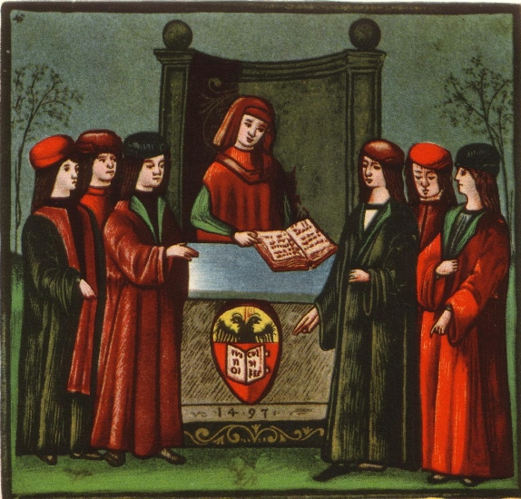
Privilégios
No século XII, Paris e Bolonha eram os locais de estudo mais afamados da Europa, atraindo uma multidão de estudantes, clérigos e laicos. Paris ganhou prestígio no ensino da Teologia e Bolonha no ensino do Direito. A opinião dos seus doutores passou a pesar nas decisões dos príncipes e do próprio Papa.
Concedemos-vos o direito de estabelecer regulamentos sensatos sobre os métodos e horários dos cursos […].
Proibimos que os estudantes sejam presos por dívidas […] Aqueles que se dizem estudantes sem frequentarem as escolas nem terem mestres não devem gozar dos privilégios dados aos estudantes.
Privilégios concedidos pelo Papa Gregório IX à Universidade de Paris, 1232
Ordenamos que os doutores […] não possam ser chamados a servir no exército […]
Ordenamos que as perdas sofridas pelos escolares em discórdias e contendas sejam totalmente cobertas pela Comuna de Bolonha […]
Privilégios concedidos pela Comuna de Bolonha à Universidade, 1274
Estudantes da “nação germânica” da Universidade de Bolonha (imagem do século XV). Tanto em Paris como em Bolonha, os estudantes agrupavam-se por “nações”, consoante o país de origem.

Slide 6
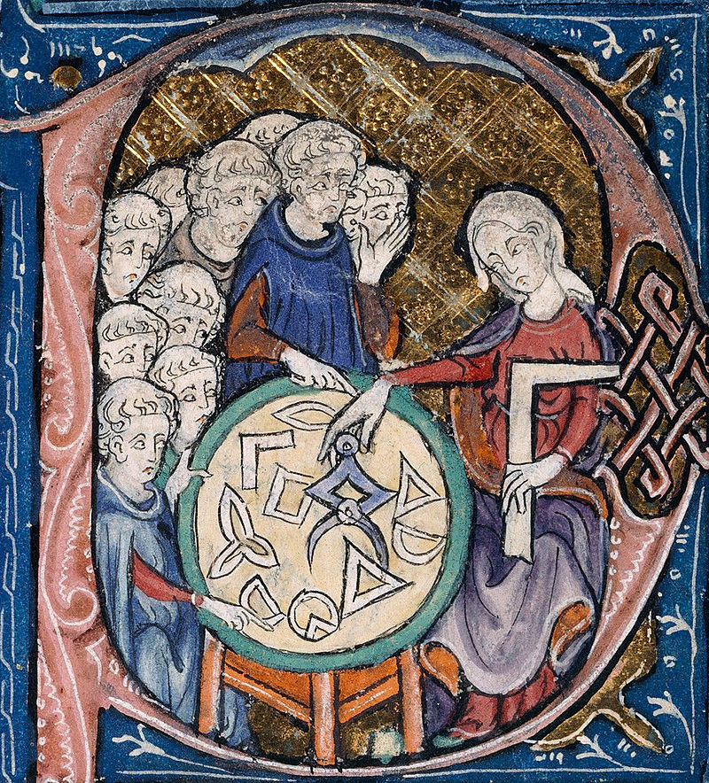
Faculdades, currículo e títulos académicos
TEOLOGIA
15 anos
CÂNONES
(Direito Canónico)
6 anos
LEIS
(Direito civil)
6 anos
MEDICINA
6 anos
ARTES 6 anos para a licenciatura
Gramática
Retórica TRIVIUM
Lógica
Aritmética
Geometria QUADRIVIUM
Astronomia
Música
O ensino da Geometria, numa iluminura dos Elementos de Euclides, século XIV, British Library
BACHAREL
LICENCIADO
DOUTOR

Slide 7
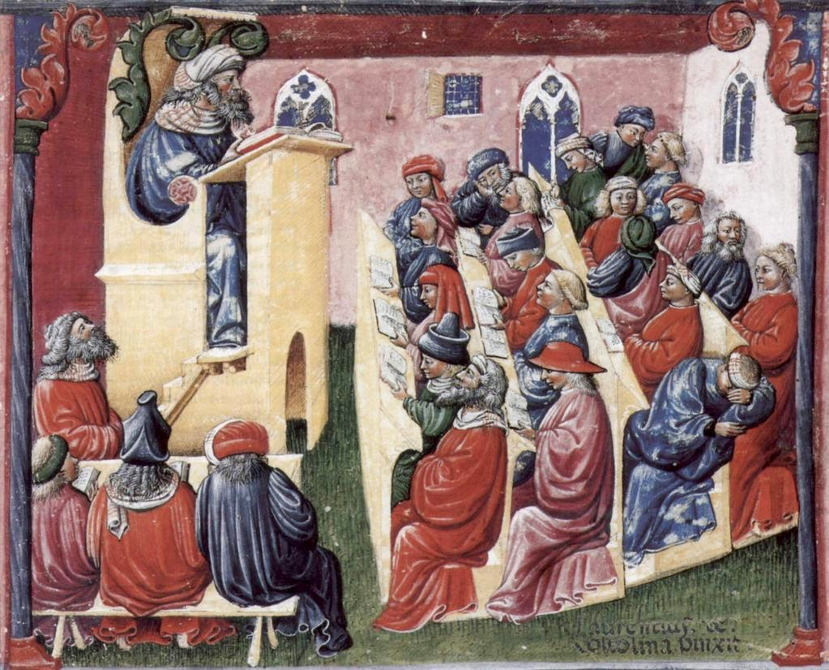
As aulas
No século XIII, as universidades ainda não tinham edifícios próprios. Os cursos decorriam em salas alugadas pelos mestres e as provas e outras cerimónias, nas igrejas e conventos.
As lições, dadas em Latim, consistiam na leitura e comentário, pelo professor, de uma “autoridade” na matéria. Os estudantes deviam seguir o texto no seu próprio livro e tomar notas.
Organizavam-se também debates sobre um tema escolhido pelo mestre. Os argumentos deviam sempre fundar-se nas “autoridades”, pelo que a memorização era imprescindível. Findo o debate, o professor apresentava a sua própria visão do assunto.
Tomei conhecimento – não pelo teu mestre, embora ele não deva esconder-me coisas dessas, mas por uma fonte credível ‒ que não estudas em casa o suficiente nem te comportas na escola como um bom estudante deve comportar-se, mas que te divertes e te passeias por aí, desobedecendo ao teu mestre e entregando-te a práticas desonrosas que não quero ter de explicar por carta.
Carta de um pai a um filho estudante, em Charles Homer Haskings, The Life of Medieval Students as Illustrated by Lheir letters, 1898
Uma lectio (lição), provavelmente na Universidade de Bolonha, c. 1350

Slide 8
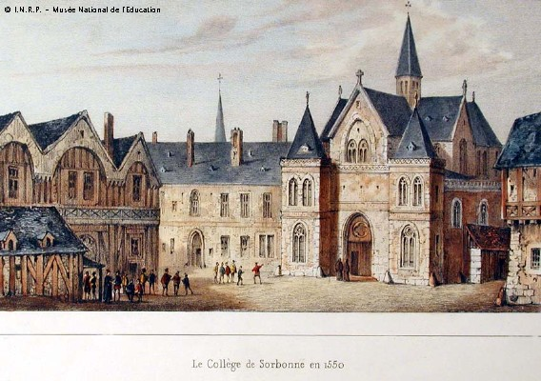
O alojamento
Vista do colégio da Sorbonne, em Paris, em 1550. Em 1253, o confessor do rei São Luís, Robert de Sorbon, instituiu um colégio para alojamento de estudantes pobres. O colégio foi dotado de uma biblioteca e passou também a fornecer cursos. Assim nasceu a célebre Sorbonne. Os destacados colégios de Oxford e Cambridge tiveram uma origem semelhante.
B. para o seu venerável senhor A., saudações.
Serve a presente para vos informar que estudo em Oxford com grande afinco, mas problemas de dinheiro barram os meus progressos, pois já vão dois meses desde que gastei o que restava do que me mandastes. A cidade é cara e exige muito, tenho de arrendar alojamento, comprar alimentos e providenciar muitas outras coisas que agora não posso especificar. Por tudo isto, peço-vos respeitosamente, Vossa Paternidade, que, impelido pela Divina Misericórdia, me ajudeis, para que eu possa levar a bom termo aquilo que comecei. Porque deveis saber que sem Ceres e Baco, Apolo esmorece.
Carta de um estudante de Oxford ao seu patrono, século XIII, em Charles Homer Haskings,
The Life of Medieval Students as Illustrated by Lheir letters, 1898

Slide 9
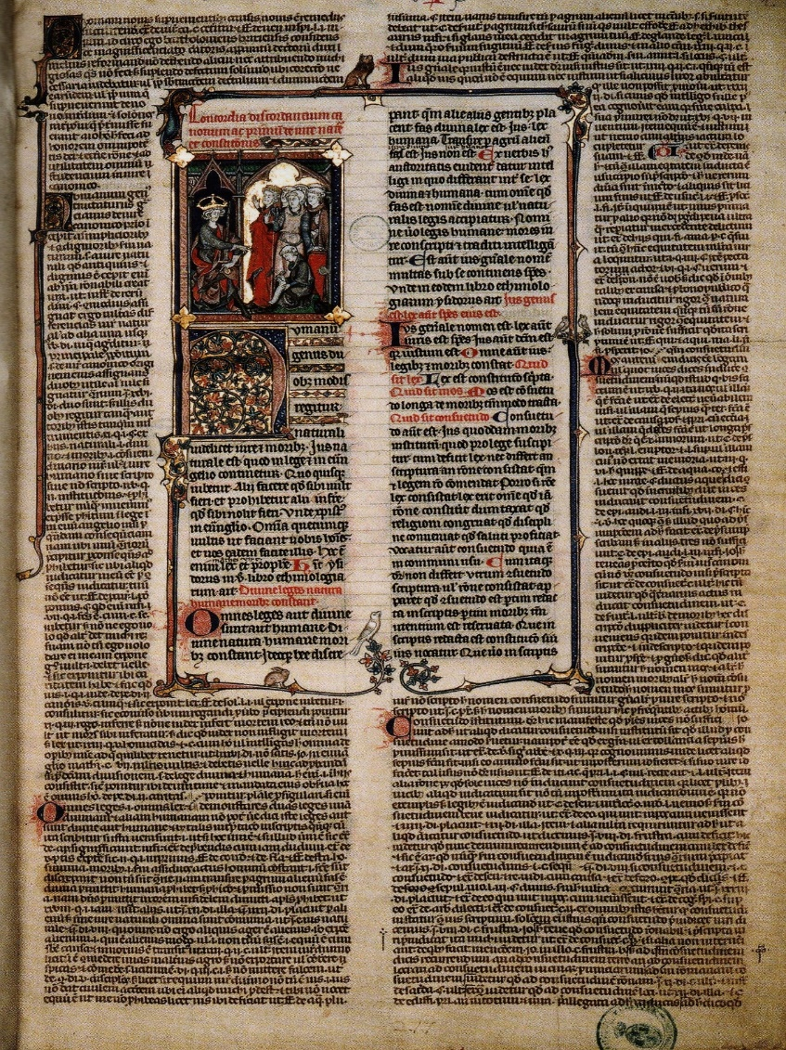
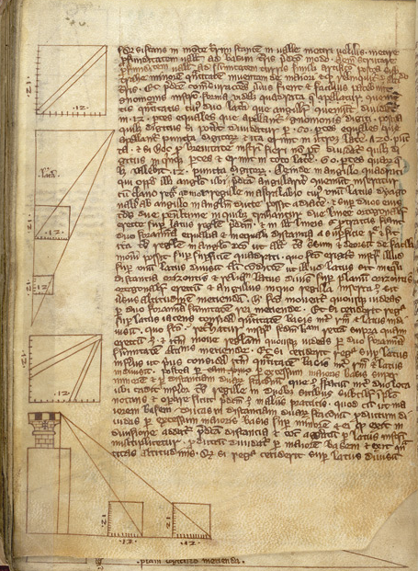
Os livros
Foi a universidade que popularizou o livro e fez dele um objeto de uso corrente.
Além do mais, ordenamos aos livreiros que tenham os seus exemplares bem corrigidos e emendados e que façam cópias destes textos quando os estudantes lho pedirem. Por cópia debitarão o que têm por costume debitar até aqui e não mais.
Dos Estatutos da cidade de Bolonha,
c. 1274
Página das Decretales de Graciano, livro usado no estudo do Direito (século XIII). Produzido com esmero, poderá ter pertencido a um mestre.
Página de um Tratado de Ciências Naturais e Matemática, de cerca de 1300. A produção dos livros dos alunos, mais funcionais e simples, fez nascer, nas cidades, o ofício do livreiro.
Aula universitária, numa iluminura alemã do século XIV

Slide 10
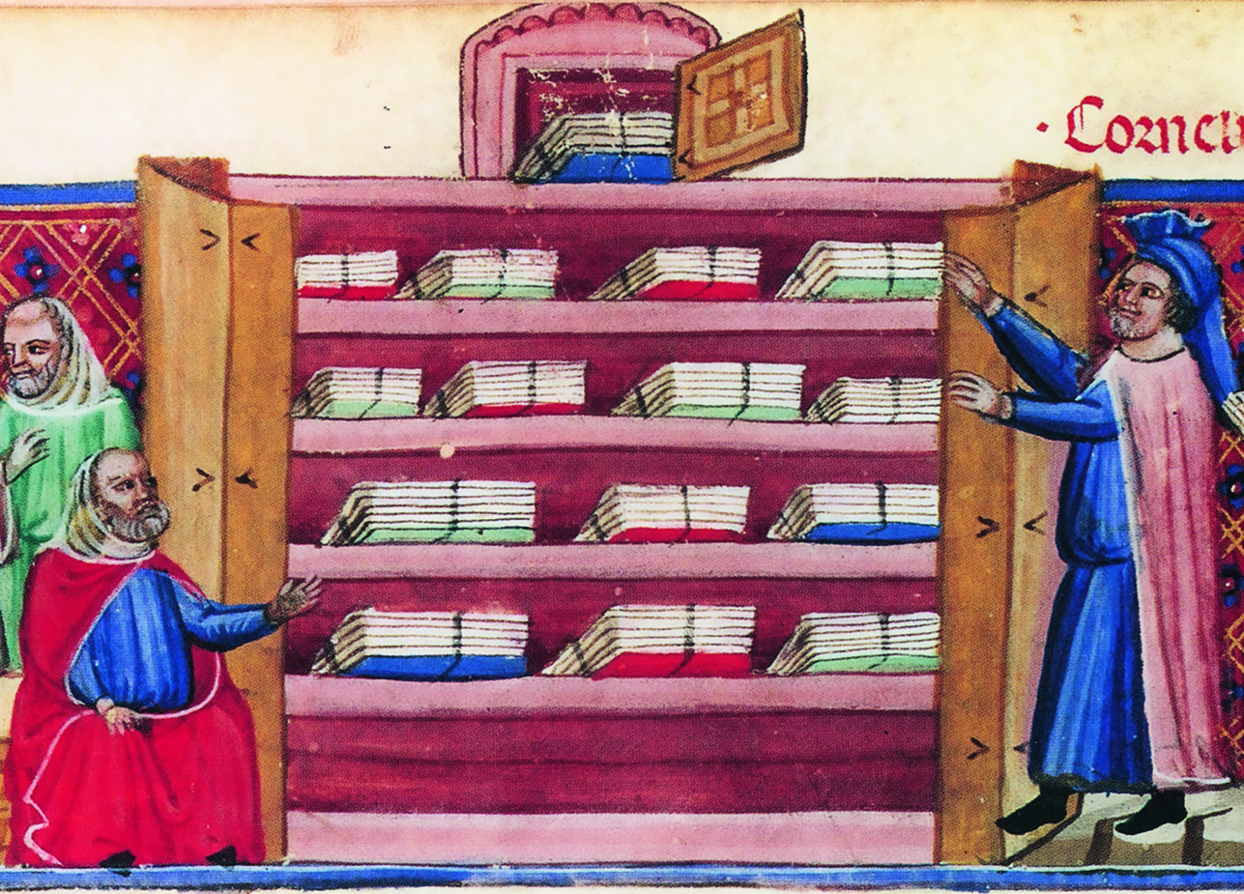
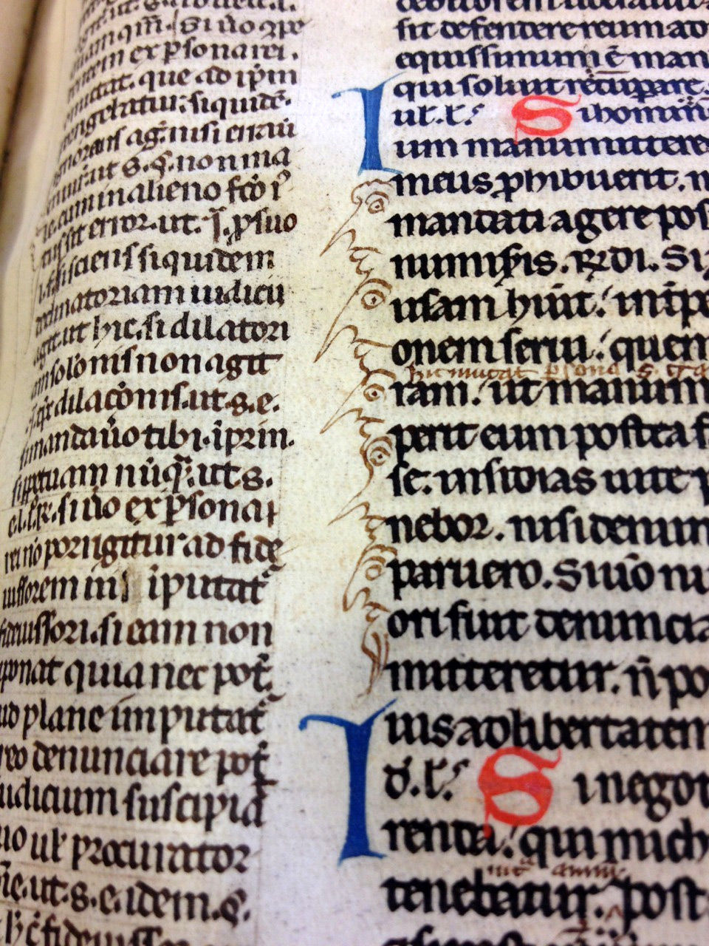
Os livros
Visto que, no decorrer dos tempos, o grande e importuno número de estudantes (na biblioteca) é de muitas maneira prejudicial e visto que o são propósito daqueles que desejam aproveitar é prejudicado pela demasiada concorrência de pessoas barulhentas, a Universidade estabeleceu e decretou que ninguém, salvo os graduados e os religiosos depois de oito anos de estudo de filosofia, poderá estudar na biblioteca da Universidade […]
Também para uma melhor proteção dos livros, a Universidade estabeleceu e decretou que todos os nela graduados e os outros que por concessão dos Estatutos possam entrar na Biblioteca […] prestem um juramento perante os comissários delegados para esse fim pelo chanceler, […] (jurarão) em como […] pegarão nos livros que consultarem honestamente, não lhes infligindo qualquer dano ou prejuízo com rasuras e estragos nos cadernos ou fólios […]
Regulamentos da Universidade de Oxford,
em Fernanda Espinosa, op. cit.
O armário de uma biblioteca. Iluminura do Romance de Troia de Benoit de Sainte-Maure, século XIV
Os planetas, numa página de um Tratado de Ciência Natural, datado de 1300
Página de um manuscrito da Universidade de Leiden, século XIII

Slide 11
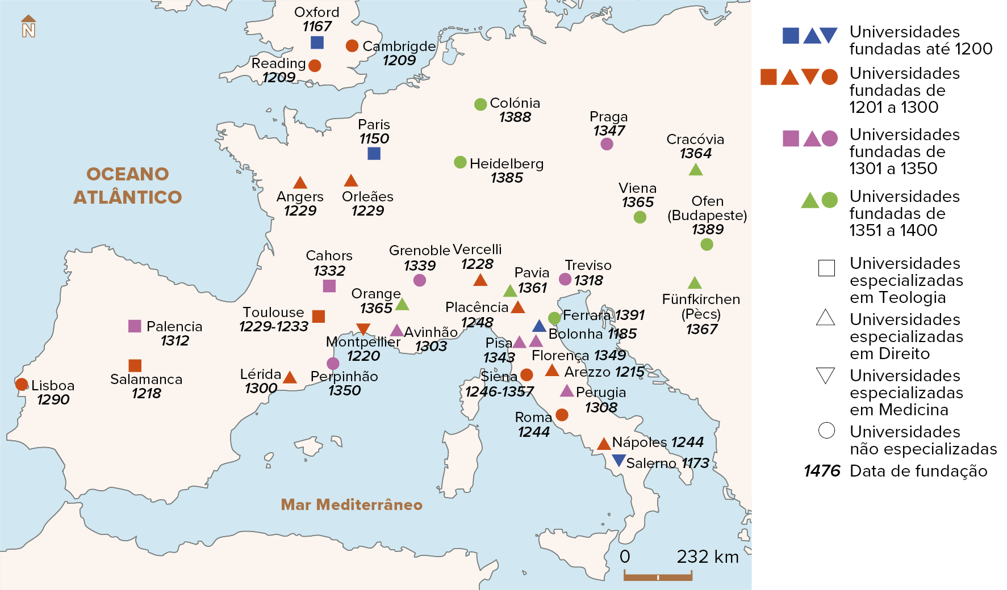
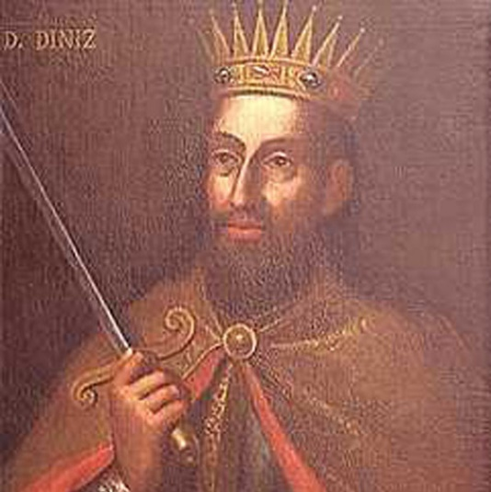
As universidades medievais
O nascimento das universidades representou a institucionalização do ensino superior que, desde a Antiguidade, estivera dependente da lecionação de mestres particulares.
Pela primeira vez, uma instituição de ensino conferia graus e diplomas – de bacharel, licenciado e doutor – reconhecidos pela sociedade como prova de competências adquiridas.
A universidade promoveu o mérito individual, transformando o saber num mecanismo prestigiado de ascensão social.
Reivindicando a mesma liberdade académica e autonomia jurídica das suas congéneres medievais, as universidades continuam a ser, nos nossos dias, os principais estabelecimentos de ensino e investigação do Ocidente.
D. Dinis, fundador da primeira universidade portuguesa

Slide 12
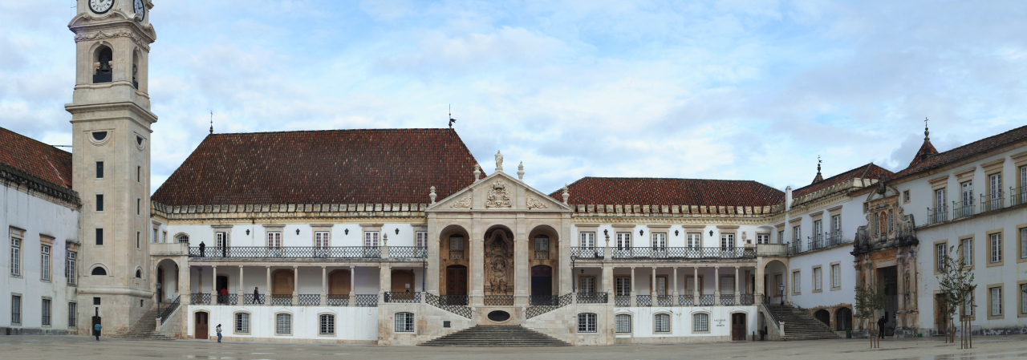
Questões
Indique os séculos que correspondem ao nascimento das universidades.
Refira dois fatores que tenham favorecido o nascimento das universidades.
Nomeie o monarca que criou a primeira universidade portuguesa.
A Universidade de Coimbra, herdeira do Estudo Geral criado em 1290, é uma das mais antigas universidades em funcionamento.

